Slide 1

이승하

Slide 2
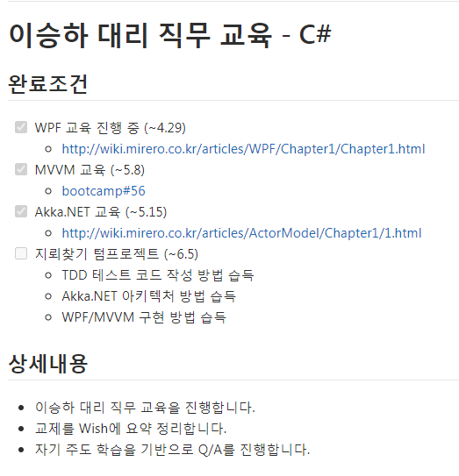
교육 일정
Notes:
4월 중순부터 약 2달가량 직무교육을 수행했습니다.

Slide 3
교육 일정
PPT 작성
Notes:
4월에는 C#을 병행하며 WPF 교육을 수행했다.
5월부터 MVVM패턴교육, ActorModel 사용법을 숙지했다.
그리고 교육을 바탕으로 텀프로젝트를 진행하였습니다.

Slide 4
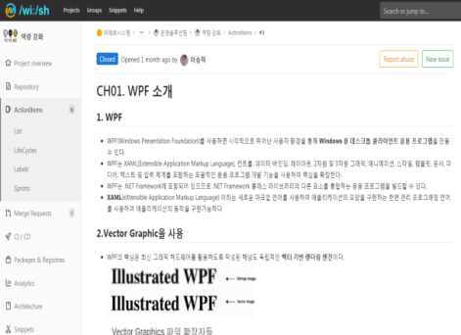
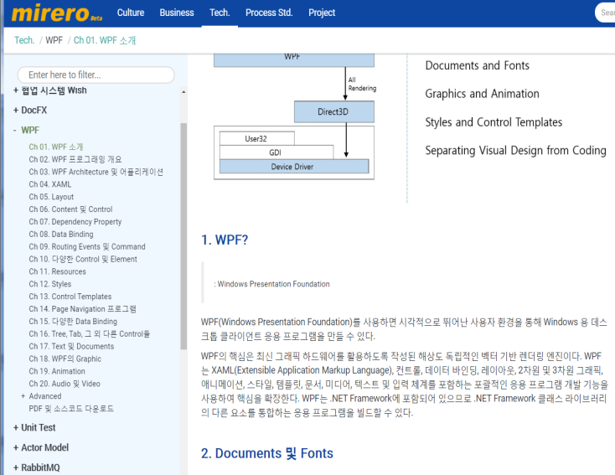
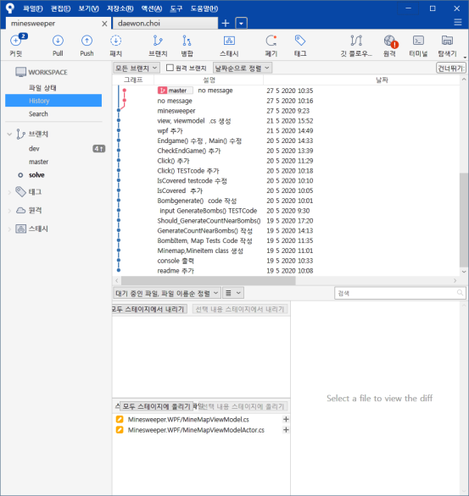
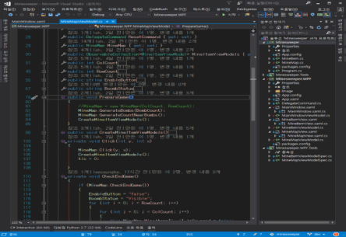
교육 일정
Wish
Wiki & BootCamp
Visual Studio
Git
Notes:
Wiki,Bootcamp에 있는 내용들을 참고하여 교육을 진행했고,
정리한 내용들을 실습해보며, Wish에 정리하였습니다.
소스트리를 사용하여 Git사용법도 숙지했습니다.

Slide 5
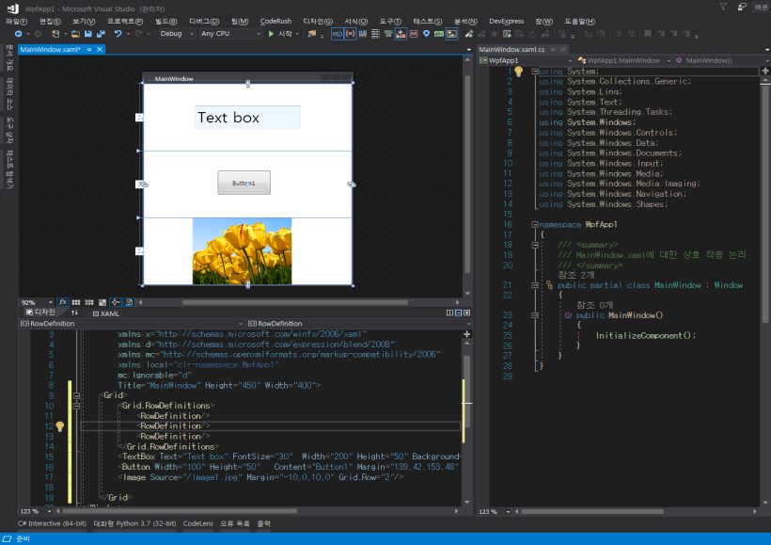
WPF
WPF = Xaml + C#
Windows용 데스크톱 클라이언트 응용 프로그램
컨트롤
레이아웃
2차원 및 3차원 그래픽
애니메이션
스타일
템플릿
문서
미디어
텍스트
Etc
Wpf : 윈도우 기반 응용프로그램에서 사용자 인터페이스를 표시하기 위한 그래픽 시스템
Notes:
텀프로젝트를 진행하기에 앞서 wpf, mvvm에 대해 간단히 알아둬야하는데,
wpf는 윈도우용 응용pro에서 UI를 표시하기위한 시스템이다

Slide 6
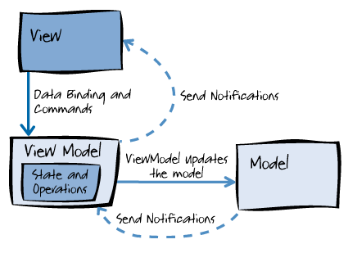
MVVM
View - ViewModel – Model
UI컨트롤과 Logic 간의 명확한 분리를 제공
명확한 분리로 인해 Logic TEST 가능
ViewModel은 View를 모른다
Notes:
MVVM은 SW 아키텍쳐 패턴으로, UI와 로직의 명확한 분리를 용이하게 한다.

Slide 7
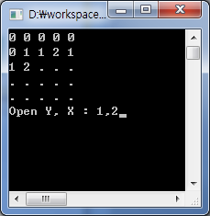
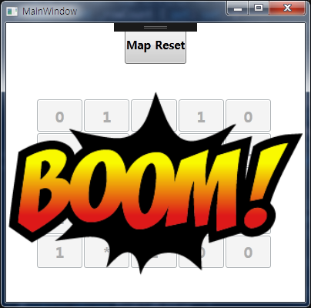
Term Project 지뢰찾기
Ver. Console
TEST Code
Function 구현
Ver. WPF
WPF
Model
View
Model
View
Notes:
텀프로젝트 두가지 케이스로 나눠 진행했습니다.
Console버전과 UI를 넣은 WPF버전 이다.

Slide 8
Term Project 지뢰찾기 Ver. Console
Console
TDD
Console
Test Driven
Development
Notes:
우선 콘솔 버전입니다.
프로젝트는 TEST code 작성 후, TEST에 부합하도록 기능을 구현하므로써 TDD 프로그래밍을 했다.

Slide 9
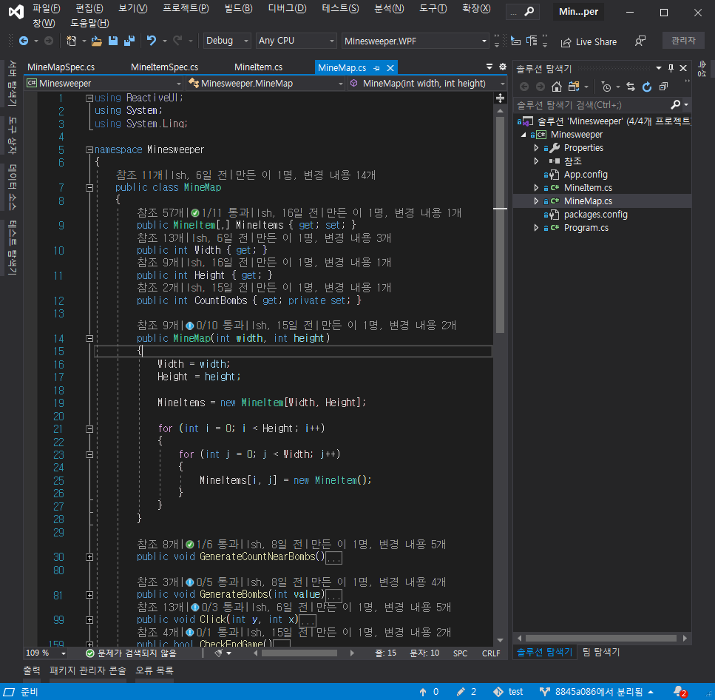
Term Project 지뢰찾기 Ver. Console
Notes:
다음과 같이 동작시키는게 콘솔버전의 목표였습니다.

Slide 10
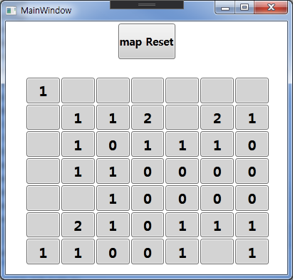
Term Project 지뢰찾기
재시작
버튼
게임패널

Slide 11
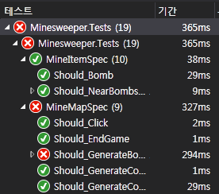
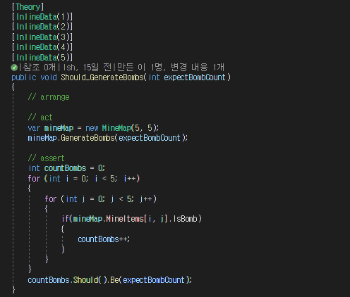
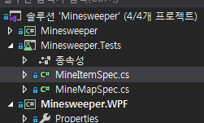
Term Project 지뢰찾기 Ver. Console TEST
MineMapSpec.cs
매개변수에 명시해놓은
InlineData를 Input
MineItemSpec.cs 추가
MineMapSpec.cs 추가
Notes:
우선 TESTCode부분이다.
TEST 코드 작성한 뒤에, 기능을 구현하는데,
빌드했을 땐 구현이 구현되는 코드였지만 TEST통과가 안됐다.
TEST에 부합하는 코드를 짜려고 조금 더 생각할 시간이 필요했었다.
<<지뢰찾기에는 여러 셀들이 존재하는데 그 셀 안에 폭탄을 집어넣고, 주변 셀에는 폭탄의 개수를 알려주는 CountNum를 넣어주는 기능이 필요한데, 그중 폭탄을 집어넣고 잘 들어가는지 확인하는 코드>

Slide 12
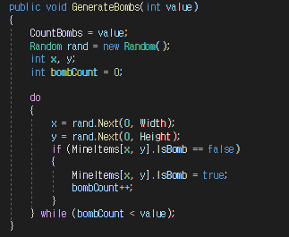
Term Project 지뢰찾기 Ver. Console TEST
TDD
MineMapSpec.cs

Slide 13
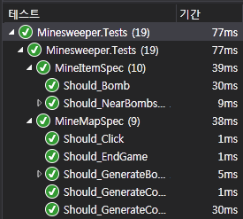
Term Project 지뢰찾기 Ver. Console TEST
TDD
MineMapSpec.cs

Slide 14
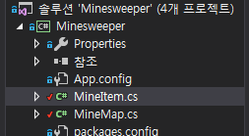
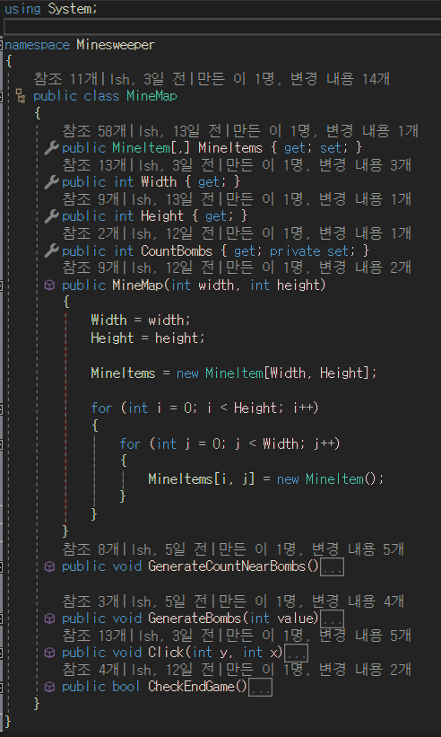
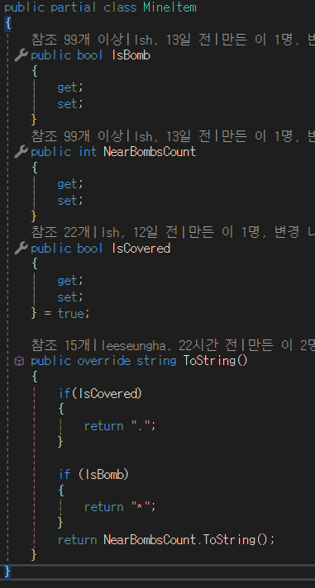
Term Project 지뢰찾기 Ver. Console
MineMap.cs
MineItem.cs
Property 구현
MineMap.cs 추가
MineItem.cs 추가
변수 선언
함수 구현
Notes:
MineMap과 MineItem으로 클래스를 나눴는데,
MineMap은 게임 패널이 가져야 할 기능들을 구현,
MineItem은 셀 하나하나가 가져야 할 것들을 구현한 클래스이다.

Slide 15
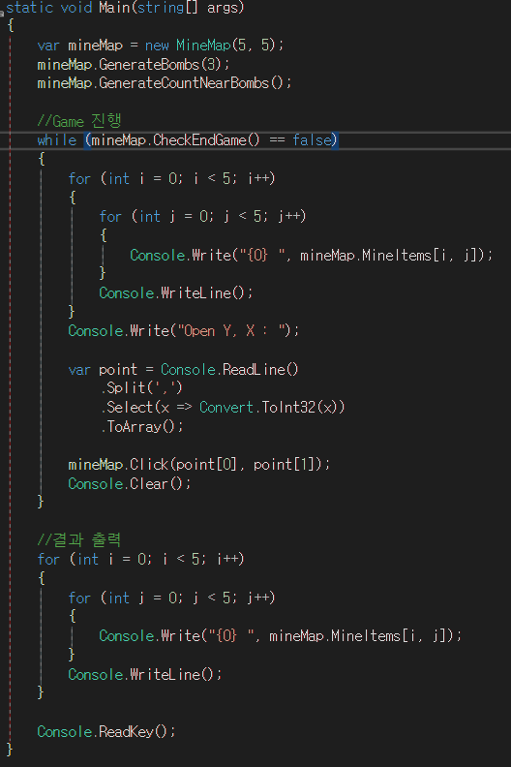
Term Project 지뢰찾기 Ver.Console
Program.cs
실행결과
Main() 구현
Notes:
기능 구현 하고 빌드를 했을 때 실행결과와 같이 잘 동작하는걸 볼 수 있었다.

Slide 16
Term Project 지뢰찾기 Ver. WPF
WPF
MVVM
TDD
Windows
Presentation
Fonundation
Model
View ViewModel
Test Driven
Development

Slide 17
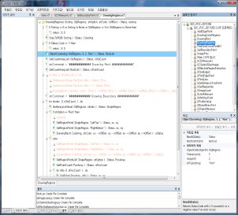

Term Project 지뢰찾기 Ver. WPF
정체기
절차적
비절차적
GAP
MVVM 구현 미숙
View – ViewModel – Model의 연결 방법
기능 사용의 이해 부족
(ex: Observable, PropertyChanged, DataContext …)
Logic Creator
Visual Studio
Notes:
Console버전 프로젝트 이후에 wpf 버전을 만들기 시작했는데, 초반에 시행착오가 많았습니다.
회사 제품 중 LogicCreator가 있는데, 절차적 프로그래밍을 했어야했다.
무서운게, 절차적 프로그래밍만 하다가 C#과 WPF를 다루면서 비절차적 프로그래밍.. 즉 객체지향 프로그래밍을 하려니까, 절차적으로만 생각하려고 하고, 어려웠다. 오히려 대학 졸업 후 바로 개발팀에 왔으면 시행착오 기간이 좀 줄어들지 않았을까..
두번째로 MVVM패턴을 구현을 해야하는데, 익숙치 않아서 미숙해서 이해부족으로 정체기가 있었다.

Slide 18
Term Project 지뢰찾기
재시작
버튼
게임패널

Slide 19
Term Project 지뢰찾기
Binding Reset
Command
Binding MineItem
ViewModel
Binding MineMap
ViewModel
Notes:
Xaml에서 ViewModel 클래스들을 binding하여 UI에 표현할 수 있었습니다.

Slide 20
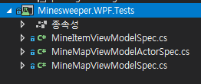
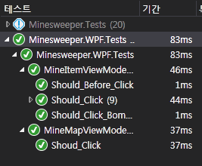
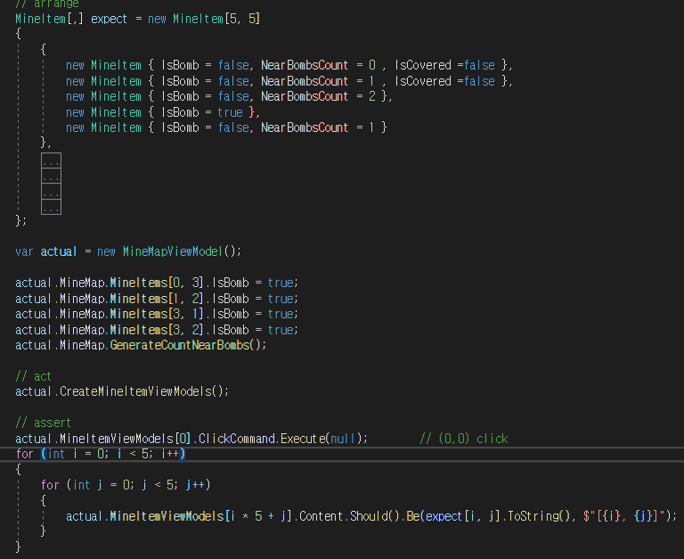
Term Project 지뢰찾기 Ver. WPF TEST
MineItemViewModelSpec.cs
MineItemViewModelSpec.cs
MineMapViewModelSpec.cs 추가
Notes:
<<Expect 객체들의 모든 속성(IsBomb , NearBombsCount)을 명시적으로 초기화 한 배열과,IsBomb속성만 초기화 후, NearBombs함수로 Count값을 초기화 한 배열이
동일한지 체크>>

Slide 21
Term Project 지뢰찾기 Ver. WPF
MineMap.cs
MineItem.cs
수정
Notes:
콘솔버전에서 구현한 기능을 사용하기 위해 기능들이 구현된 class는 그대로 가져왔다.

Slide 22
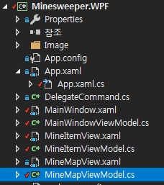
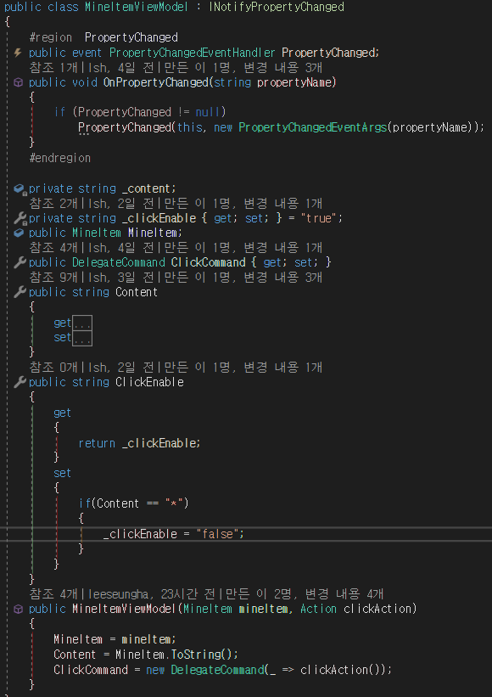
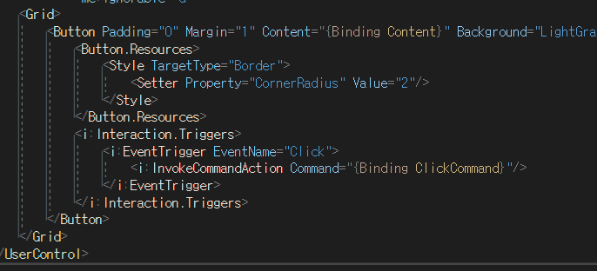
Term Project 지뢰찾기 Ver. WPF
MineItemViewModel.cs
2
PropertyChangedEventHandler
구현
MineItemView.xaml
1
MineItemView.cs 추가
MineItemViewModel.cs 추가
3
BindingData, Command 구현
5
MineItemView 구현
4
Property 구현
2
Property 값이 변경될 때 마다 UI에 즉시 알려줌
3
_clickEnable{get;set;} = “true” : property값 초기화
5
Button의 Content : ViewModel의 Content를 바인딩
Button Click이벤트 : ClickCommand를 바인딩
(Microsoft.Xaml.Behaviors.Wpf Nuget을 사용)
Notes:
Property 값이 바뀌면 propertyChanged가 일어나서
Prop.를 바인딩하는 xaml의 content가 바뀐다.
Button event를 바인딩하는 걸 몰라서 엄청 헤맸다.
인터넷을 찾아도 뭐가 진짜인지도 모르겠고, 활용도 못하겠고,
결국 다음과 같이 적용하여 이벤트 바인딩을 할 수 있었다.

Slide 23
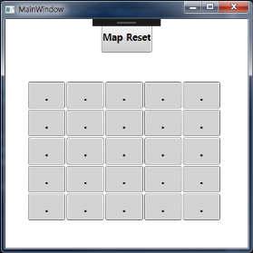
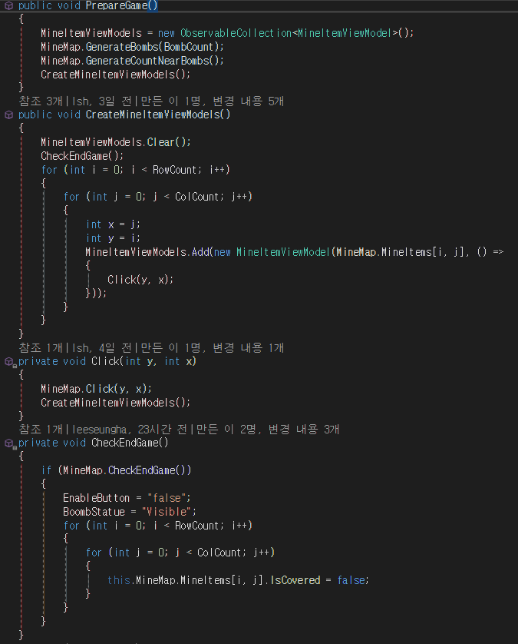
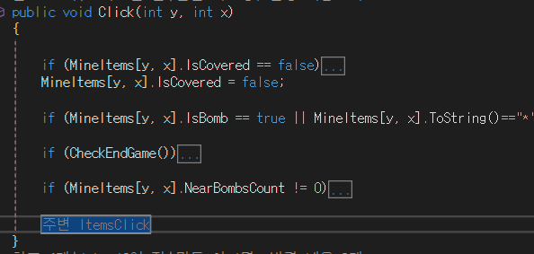
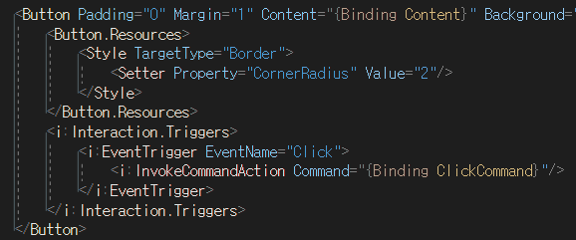
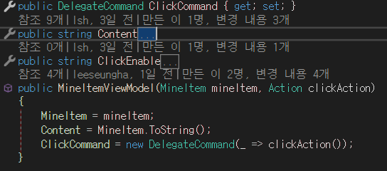
Term Project 지뢰찾기 Ver. WPF
CLICK
MineMapViewModel.cs
MineMap.cs
MineItemViewModel.xaml
MineItemViewModel.cs
Notes:
UI에서 Click

Slide 24
Term Project 지뢰찾기 Ver. WPF
CLICK
MineMapViewModel.cs
MineMap.cs
MineItemViewModel.xaml
MineItemViewModel.cs
Notes:
Xaml에서 바인딩 중이다.. ClickCommand

Slide 25
Term Project 지뢰찾기 Ver. WPF
CLICK
MineMapViewModel.cs
MineMap.cs
MineItemViewModel.xaml
MineItemViewModel.cs

Slide 26
Term Project 지뢰찾기 Ver. WPF
CLICK
MineMapViewModel.cs
MineMap.cs
MineItemViewModel.xaml
MineItemViewModel.cs

Slide 27
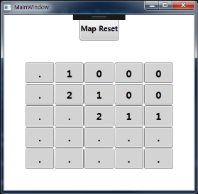
Term Project 지뢰찾기 Ver. WPF
CLICK
MineMapViewModel.cs
MineMap.cs
MineItemViewModel.xaml
MineItemViewModel.cs
Notes:
Click -> 버튼 이벤트는 ClickCommand를 바인딩하고있다.
ClickCommand가 초기화될때 ClickAction() Function을 실행하는데
얘는 MineItemViewModel의 매개변수로 들어온다.
매개변수가 다시 어디서 오는지 보면 MineItemViewModel에 객체가 Add될 때 들어오는 function이다.

Slide 28
Term Project 지뢰찾기 Ver. WPF
Model
MainWindow
MainWindow
ViewModel
MineMap
MineItem
MineMap
View
MineMap
ViewModel
MineItem
View
MineItem
ViewModel
Notes:
WPF에 MVVM 패턴을 적용했을 때 View와 ViewModel, Model은 분리되어 있다.
분리 함으로써 테스트 코드 작성에 용이해진다.

Slide 29

Term Project 지뢰찾기 Ver. Akka.Net
WPF
MVVM
TDD
Windows
Presentation
Fonundation
Model
View ViewModel
Akka.Net
Test Driven
Development
Notes:
Akka는 오픈 소스 툴킷, 액터모델을 구현하게 해준다

Slide 30
Term Project 지뢰찾기 Ver. Akka.Net
/
게임패널
Users
Sys
버튼
게임패널
버튼
버튼
버튼
Notes:
ActorModel을 구현 하기 전에 그림을 그려보자면.
게임 패널이 부모 액터,,
버튼을 자식 액터로 놓는게 이상적이다.

Slide 31
Term Project 지뢰찾기 Ver. Akka.Net
/
게임패널
Users
Sys
버튼
MineMap
ViewModel Actor
MIVM Actor ( 0 )
MIVM Actor ( 1 )
MIVM Actor ( n )
MIVMActor : MineItemViewModel Actor

Slide 33
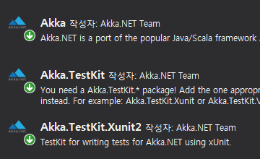
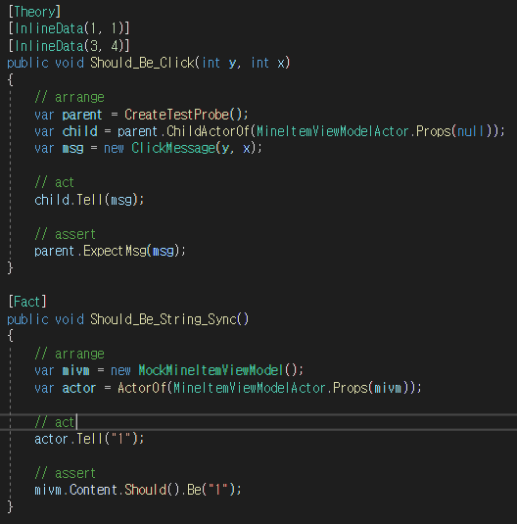
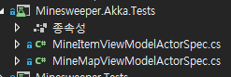
Term Project 지뢰찾기 Ver. Akka.Net
TDD
Fake
MineItemViewModelActorSpec.cs
MineMap
ViewModel Actor
- Nuget에서 Lib 설치
MineMapViewModelActorSpec.cs
MineItemViewModelActorSpec.cs
Real
MineItem
ViewModel Actor
Notes:
MineItem을 테스트 하고자 할 때, 테스트할 actor는 Real이어야 하고.. 나머진 Fake 여야함.
Why ?
가상으로 데이터를 집어넣고 테스트 하는것이기에, 테스트할 액터를 제외한 나머지는 Fake로 만든다..
MineMap같은 경우는 interface로..연결.

Slide 34
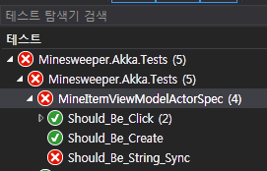
Term Project 지뢰찾기 Ver. Akka.Net
TDD
MineItemViewModelActorSpec.cs
- Nuget에서 Lib 설치
Fail
MineMapViewModelActorSpec.cs
MineItemViewModelActorSpec.cs

Slide 35
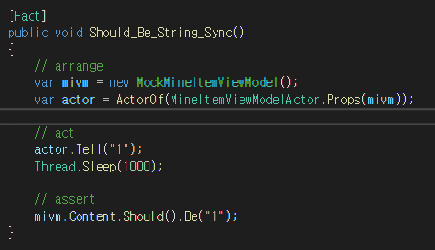
Term Project 지뢰찾기 Ver. Akka.Net
TDD
MineItemViewModelActorSpec.cs
- Nuget에서 Lib 설치
MineMapViewModelActorSpec.cs
MineItemViewModelActorSpec.cs

Slide 36
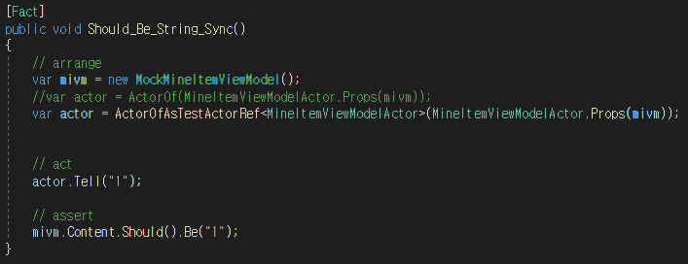
Term Project 지뢰찾기 Ver. Akka.Net
TDD
MineItemViewModelActorSpec.cs
- Nuget에서 Lib 설치
MineMapViewModelActorSpec.cs
MineItemViewModelActorSpec.cs
ActorOfAsTestActorRef
ActorModel가 동기식

Slide 37
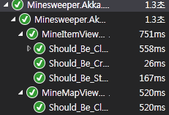
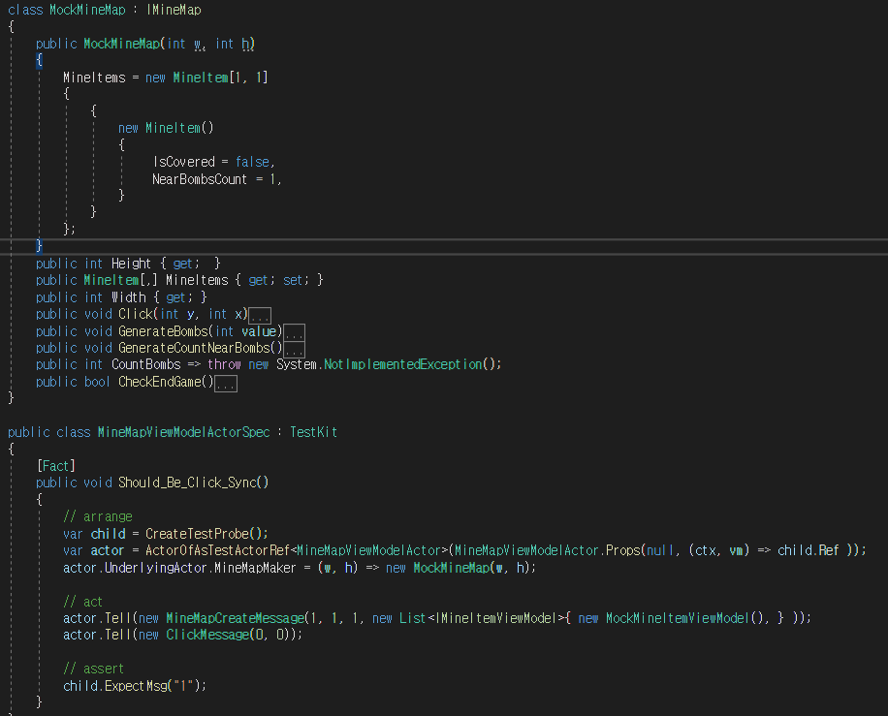
Term Project 지뢰찾기 Ver. Akka.Net
TDD
MineMapViewModelActorSpec.cs
- Nuget에서 Lib 설치
MineMapViewModelActorSpec.cs
MineItemViewModelActorSpec.cs

Slide 39
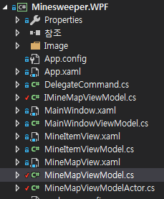
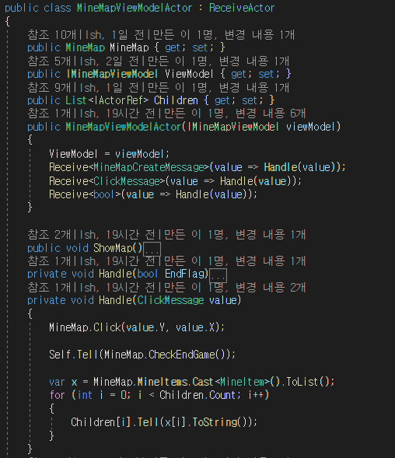
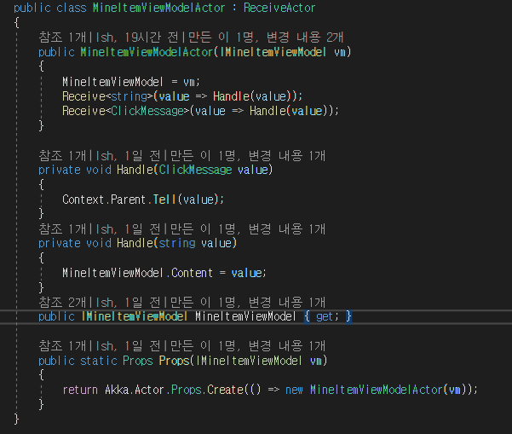
Term Project 지뢰찾기 Ver. Akka.Net
MineMapViewModelActor.cs
MineItemViewModelActor.cs
Message

Slide 40
Term Project 지뢰찾기 Ver. Akka.Net
Model
MainWindow
MainWindow
ViewModel
Actor
System
MineMap
MineItem
IMineMap
ViewModel
MineMap
ViewModel
Actor
MineMap
View
MineMap
ViewModel
IMineItem
ViewModel
MineItem
ViewModel
Actor
MineItem
View
MineItem
ViewModel
Notes:
Actor와 VM은 서로 알고 있는게 좋겠지만 view와 vm처럼 서로 알면 결합도는 높아지고, 결합도가 높아지면 TDD가 어려워진다.
그래서 결합도는 낮아야한다.
VM이 Interface를 상속하고 actor가 interface를 아는 관계가 되면 가능하다.

Slide 41

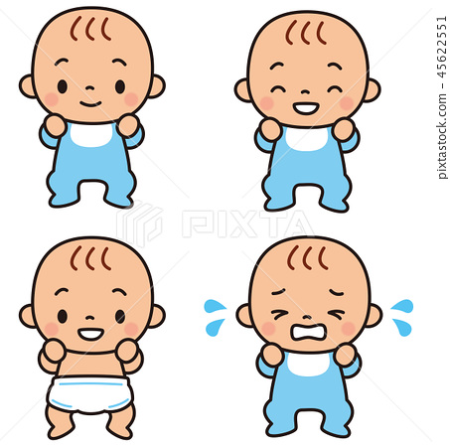
Term Project 지뢰찾기 Ver. Akka.Net
Item ViewModel
Actor
Click
U I

Slide 42
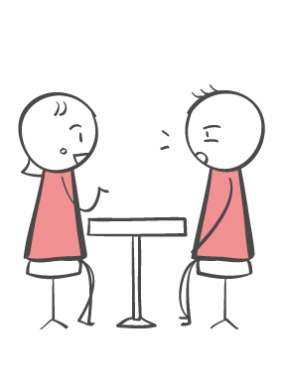
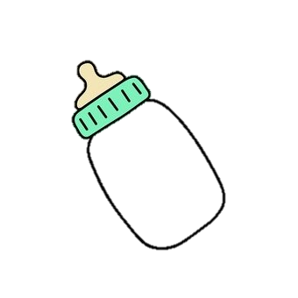
Term Project 지뢰찾기 Ver. Akka.Net
Click ?
Map
ViewModel
Actor
String

Slide 43

Term Project 지뢰찾기 Ver. Akka.Net
Item ViewModel
Actor
String
U I
Notes:
UI에서 Click이벤트 발생,
ItemVMActor에서 Click이벤트를 받고, MapVMActor에게 메시지 전송,
Map은 ClickMessage받으면 Contents(string)을 ItemVMActor에게 다시 전송,
ItemActor는 ItemVM의 Contents를 바꿈. VM에서 Content 속성이 바뀌니
Onpropertychangedeventhandler에 의해서 Ui content 바뀜

Slide 44
Term Project 지뢰찾기 동작시연

